Slide 1
Elektrická požární signalizace
Konference Červený kohout 2024

Slide 2
Chráníme životy. Střežíme hodnoty.
Jsme rakouská high-tech společnost zabývající se elektrickou požární signalizací, komunikačními a bezpečnostními systémy.
Jsme jedním z předních mezinárodních výrobců v těchto oblastech.

Slide 3
Milníky
1989
1995
2001
2012
2021
Schrack Telekom AG divize “Zabezpečovací a nouzové komunikační systémy”
Schrack Seconet Česká Republika
Schrack Seconet Maďarsko
100% podíl získala Securitas Group Switzerland
Schrack Seconet Care Communication GmbH
1920
1994
1998
2003
2016
Radio lab E. Schrack
Založení Schrack Seconet AG
Majoritní podíl získala Securitas Group Switzerland
Vybudováno kompetenční centrum pro požární signalizaci, nouzové komunikační a platební systémy
Rozšíření centrály

Slide 4
Naše společnost v číslech | 2024
752
58
165
9,7
zaměstnanců
procent
milionů euro
milionů euro
celosvětově 519 zaměstnanců v Rakousku
podíl exportu
konsolidovaný obrat
investováno do vlastního výzkumu a vývoje

Slide 5
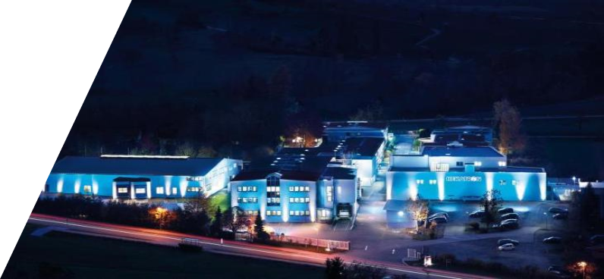
Kompetenční centra – Securitas Group Switzerland
Schrack Seconet AG
Hekatron Vertriebs
GmbH
Securiton AG
Systémy elektrické
požární signalizace
Požární detektory
Zabezpečovací systémy
Speciální požární detektory
Komponenty EPS
Komunikační systémy
Domácí požární detektory
Vídeň (A)
Sulzburg (D)
Zollikofen (CH)

Slide 6
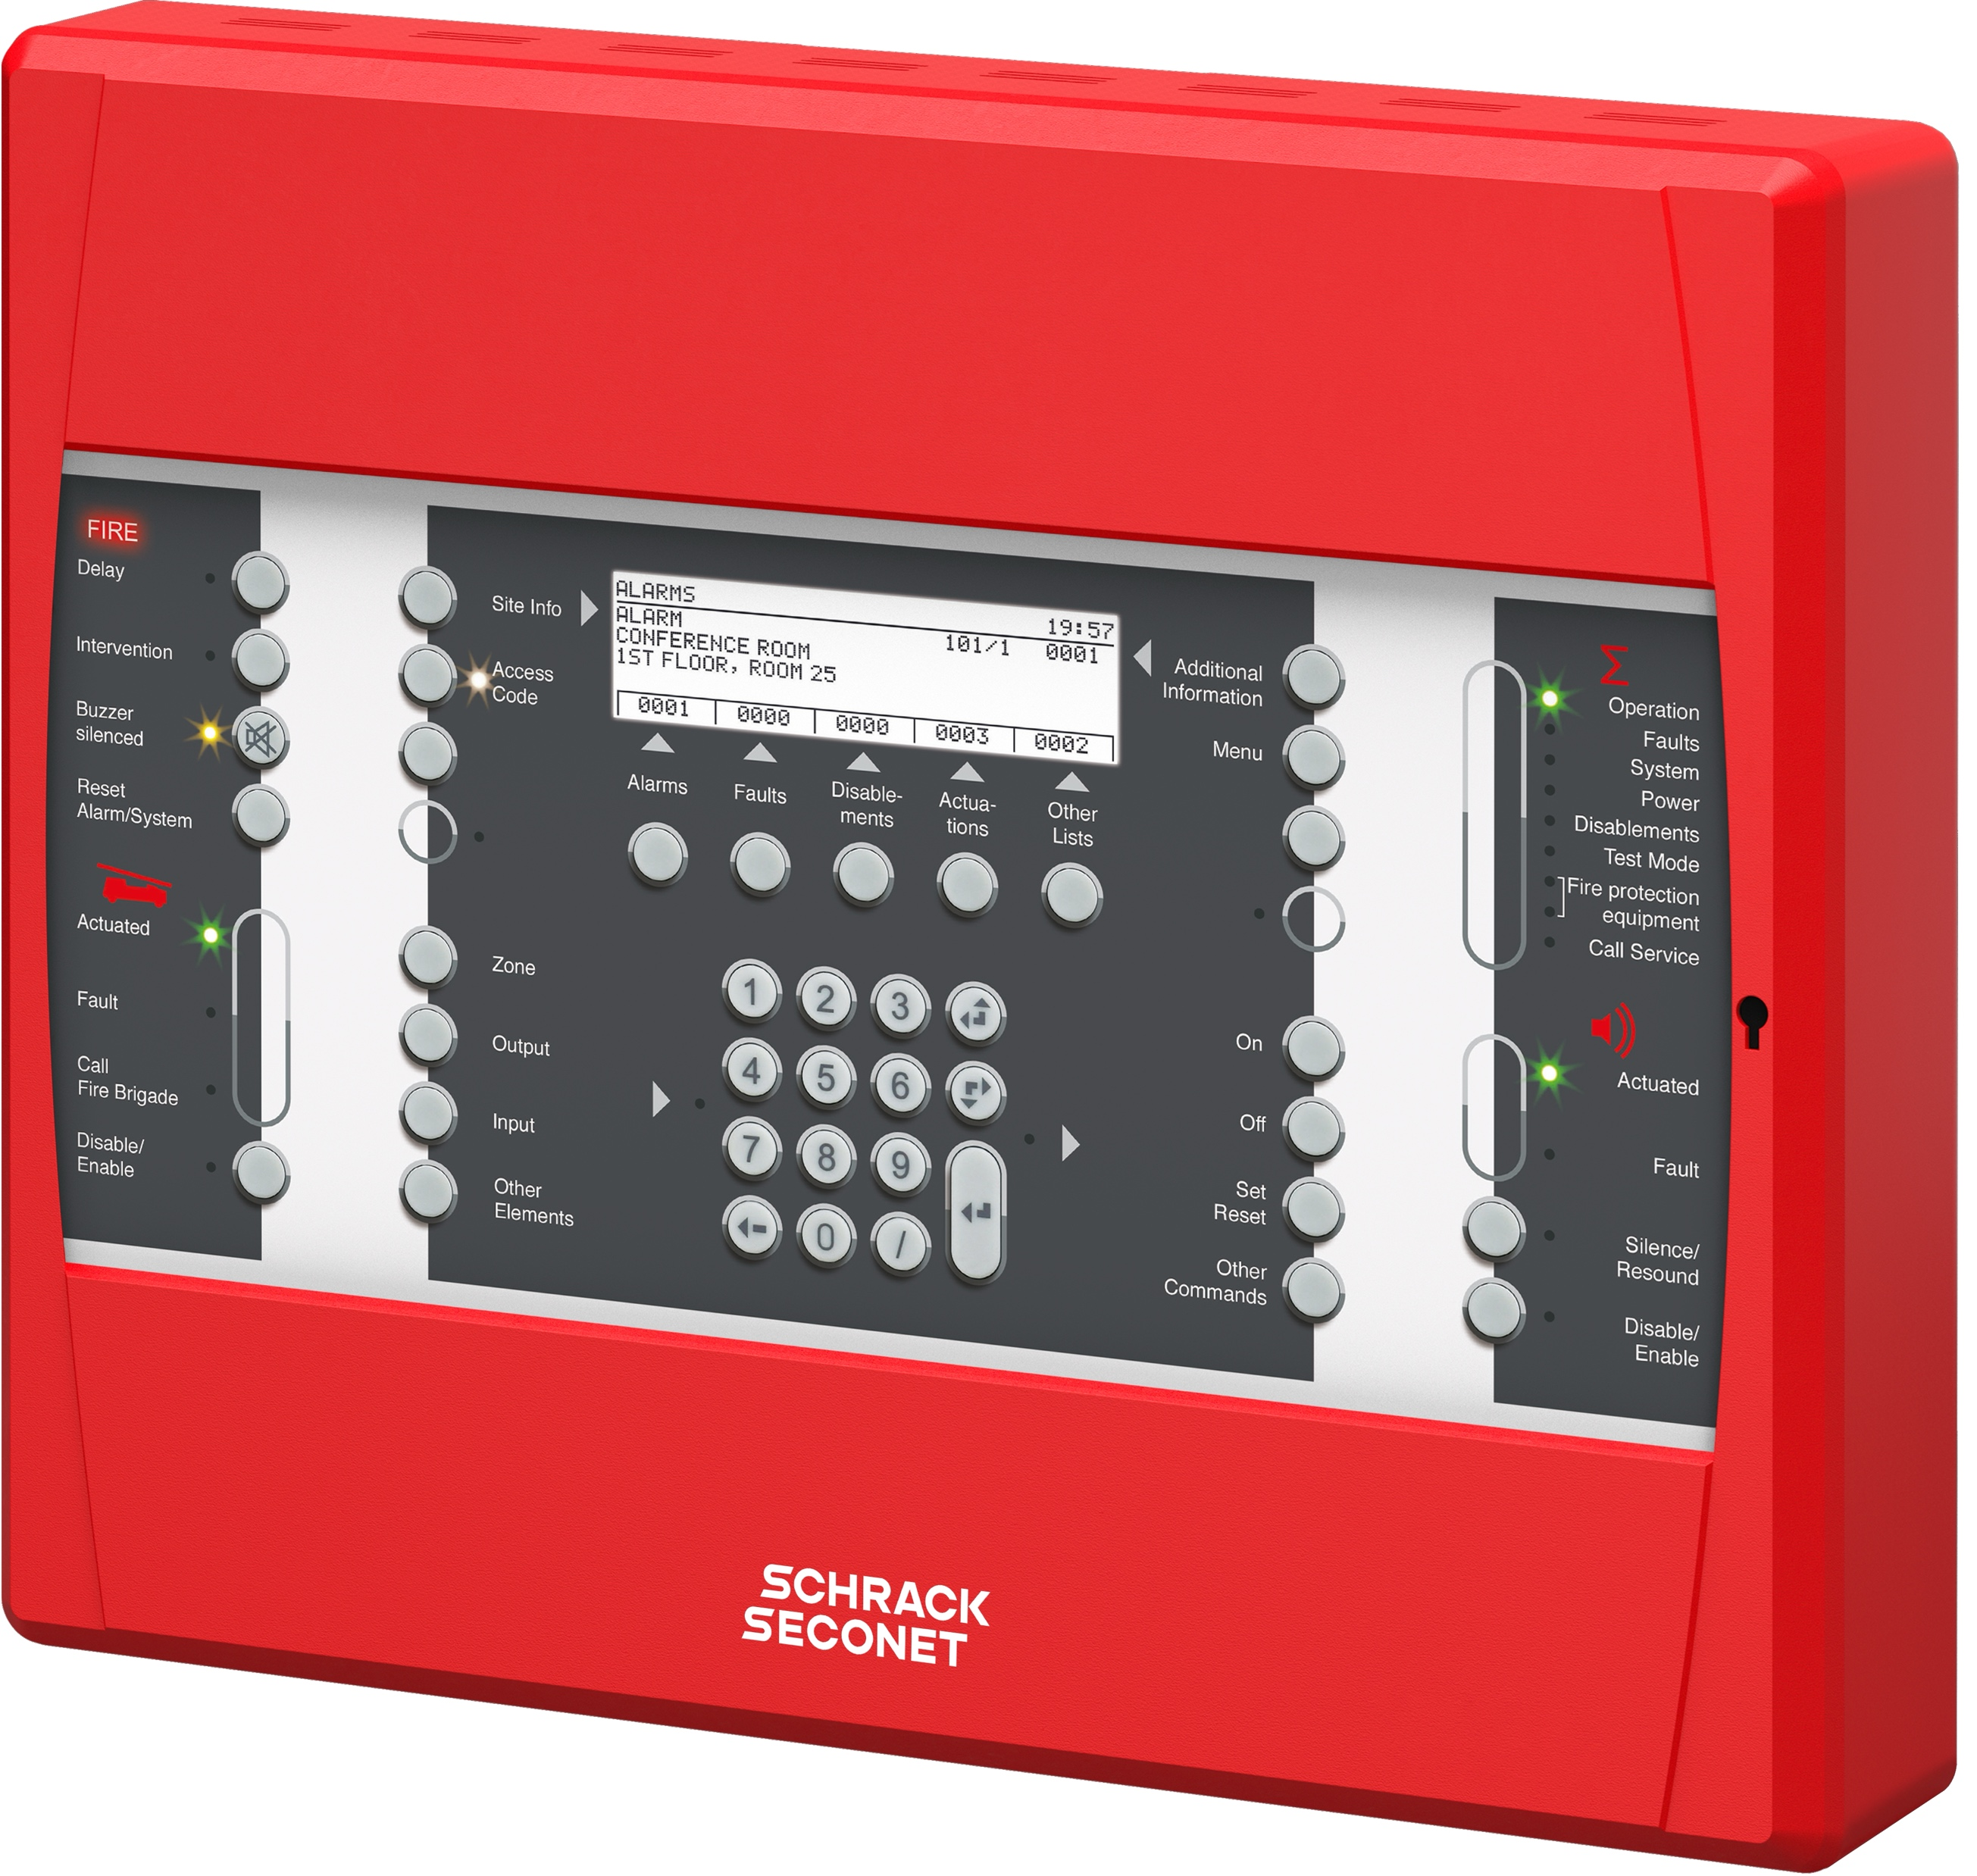
Elektrická požární signalizace Integral EvoxX
maximální dostupnost a rychlé vyhlášení poplachu v každé situaci
zpětná kompatibilita napříč generacím
intuitivní koncept obsluhy
flexibilní síťovatelná architektura
plně redundantní systém
vzdálené ovládání včetně mobilní aplikace

Slide 7
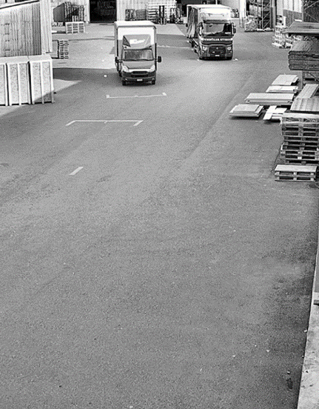
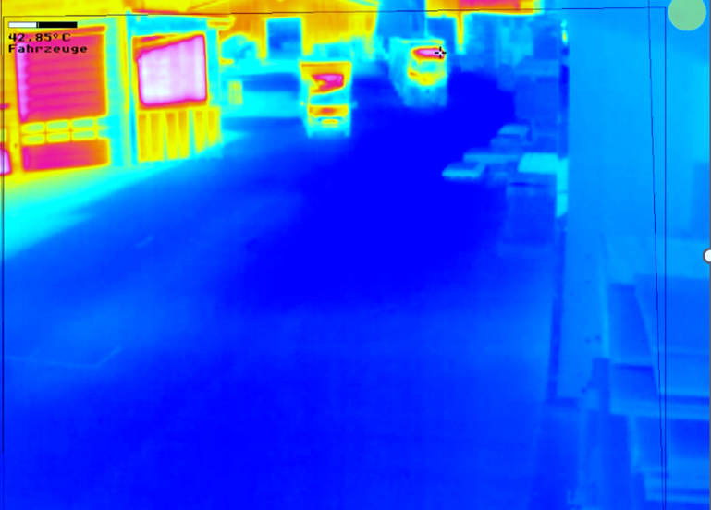
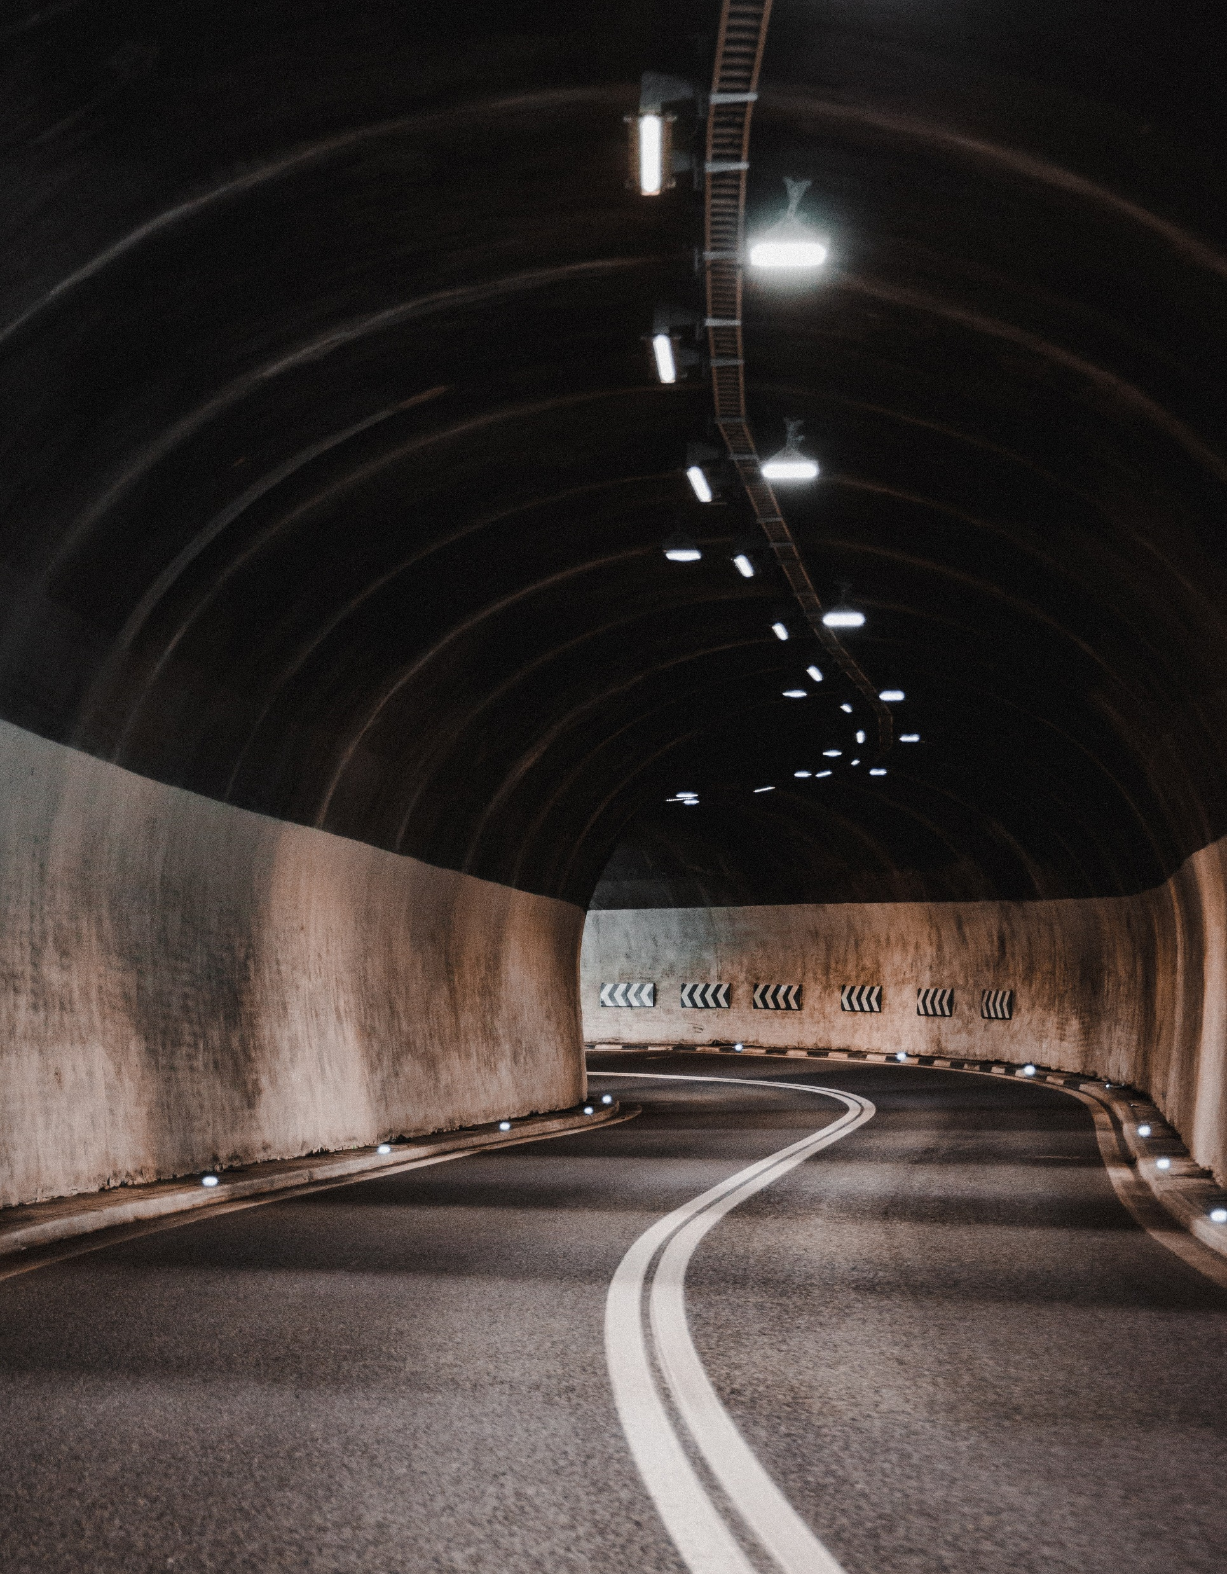
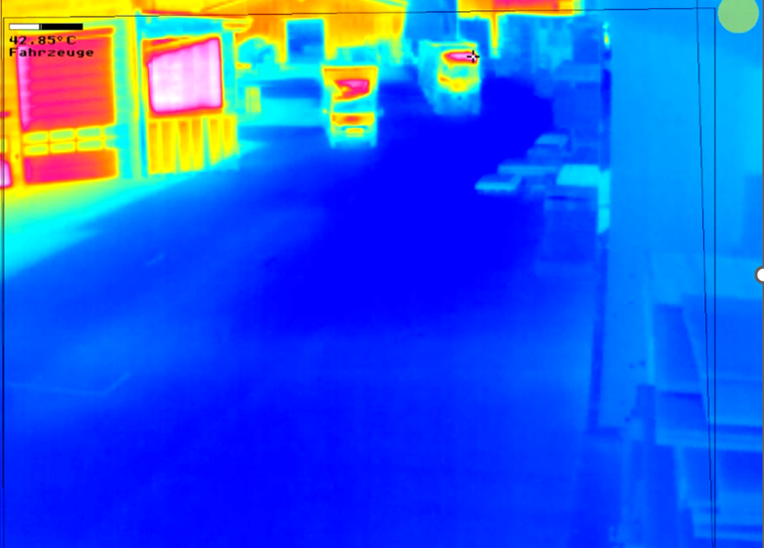
Lineární teplotní kabel LISTEC
Tepl. radiometrická detekce Mobotix

Slide 8
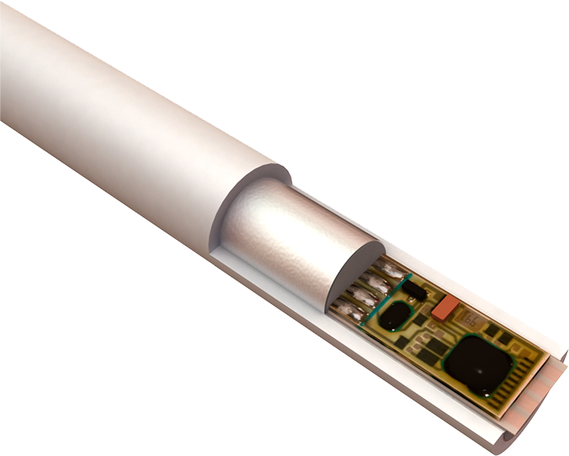
Více než 30 let zkušeností s teplotní detekcí požáru
individuálně adresovatelné polovodičové snímače teploty umístěné na plochý kabel v různých vzdálenostech
žáruvzdorný plášť se silnou odolností v tahu (kevlar)
mechanicky robustní, nehořlavý a bezhalogenový plášť kabelu odolný proti vnějším vlivům
přesnost 0,1K

Slide 9
Rychlá a spolehlivá detekce s nízkými náklady na údržbu a servis.
provoz bez nutnosti pravidelné kalibrace
bez servisních nákladů
jednoduché napojení kabelu bez degradace přenosových vlastností
možnost větvení detekčního vedení
individuální adresace a parametrizace každého senzoru
volitelná vzdálenost jednotlivých senzorů
lokální senzory - předmětová detekce
až 3,2km bez přerušení vedení
integrace ModBus protokolu

Slide 10
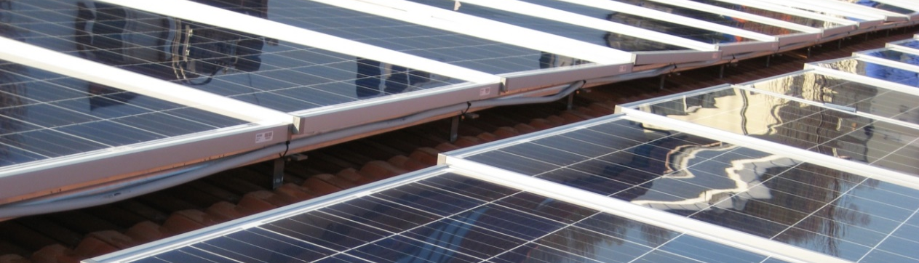
Požární ochrana fotovoltaických systémů
efektivní teplotní detekce FVE
detekce nejen FV panelů, ale i všech kabelových propojení díky odbočkám

Slide 11
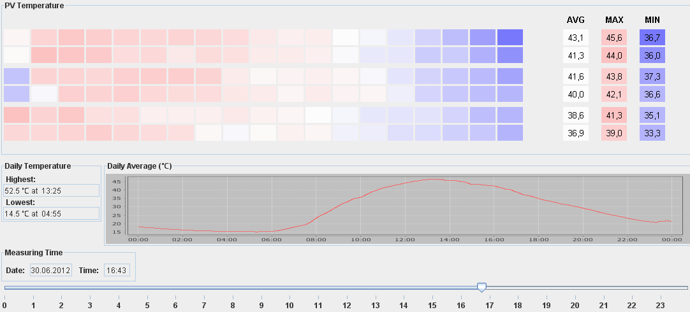
Kombinace požární ochrany a efektivity fotovoltaiky
individuální měření teploty provozních podmínek jednotlivých FV panelů
vizuální zobrazení externích vlivů pro FVE
Ochlazování panelů větrem
Zastínění

Slide 12
Oblasti využití kabelu LISTEC
silniční a železniční tunely
chemický průmysl
kabelové šachty a vedení
prašná a náročná prostředí
monitoring FVE
garáže vozidel MHD
zdvojené podlahy a stropy bez přístupu (banky)
pěstírny zdravotnického konopí (hlídání teploty)
datová centra

Slide 13
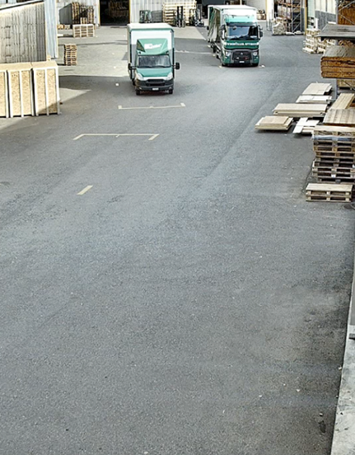
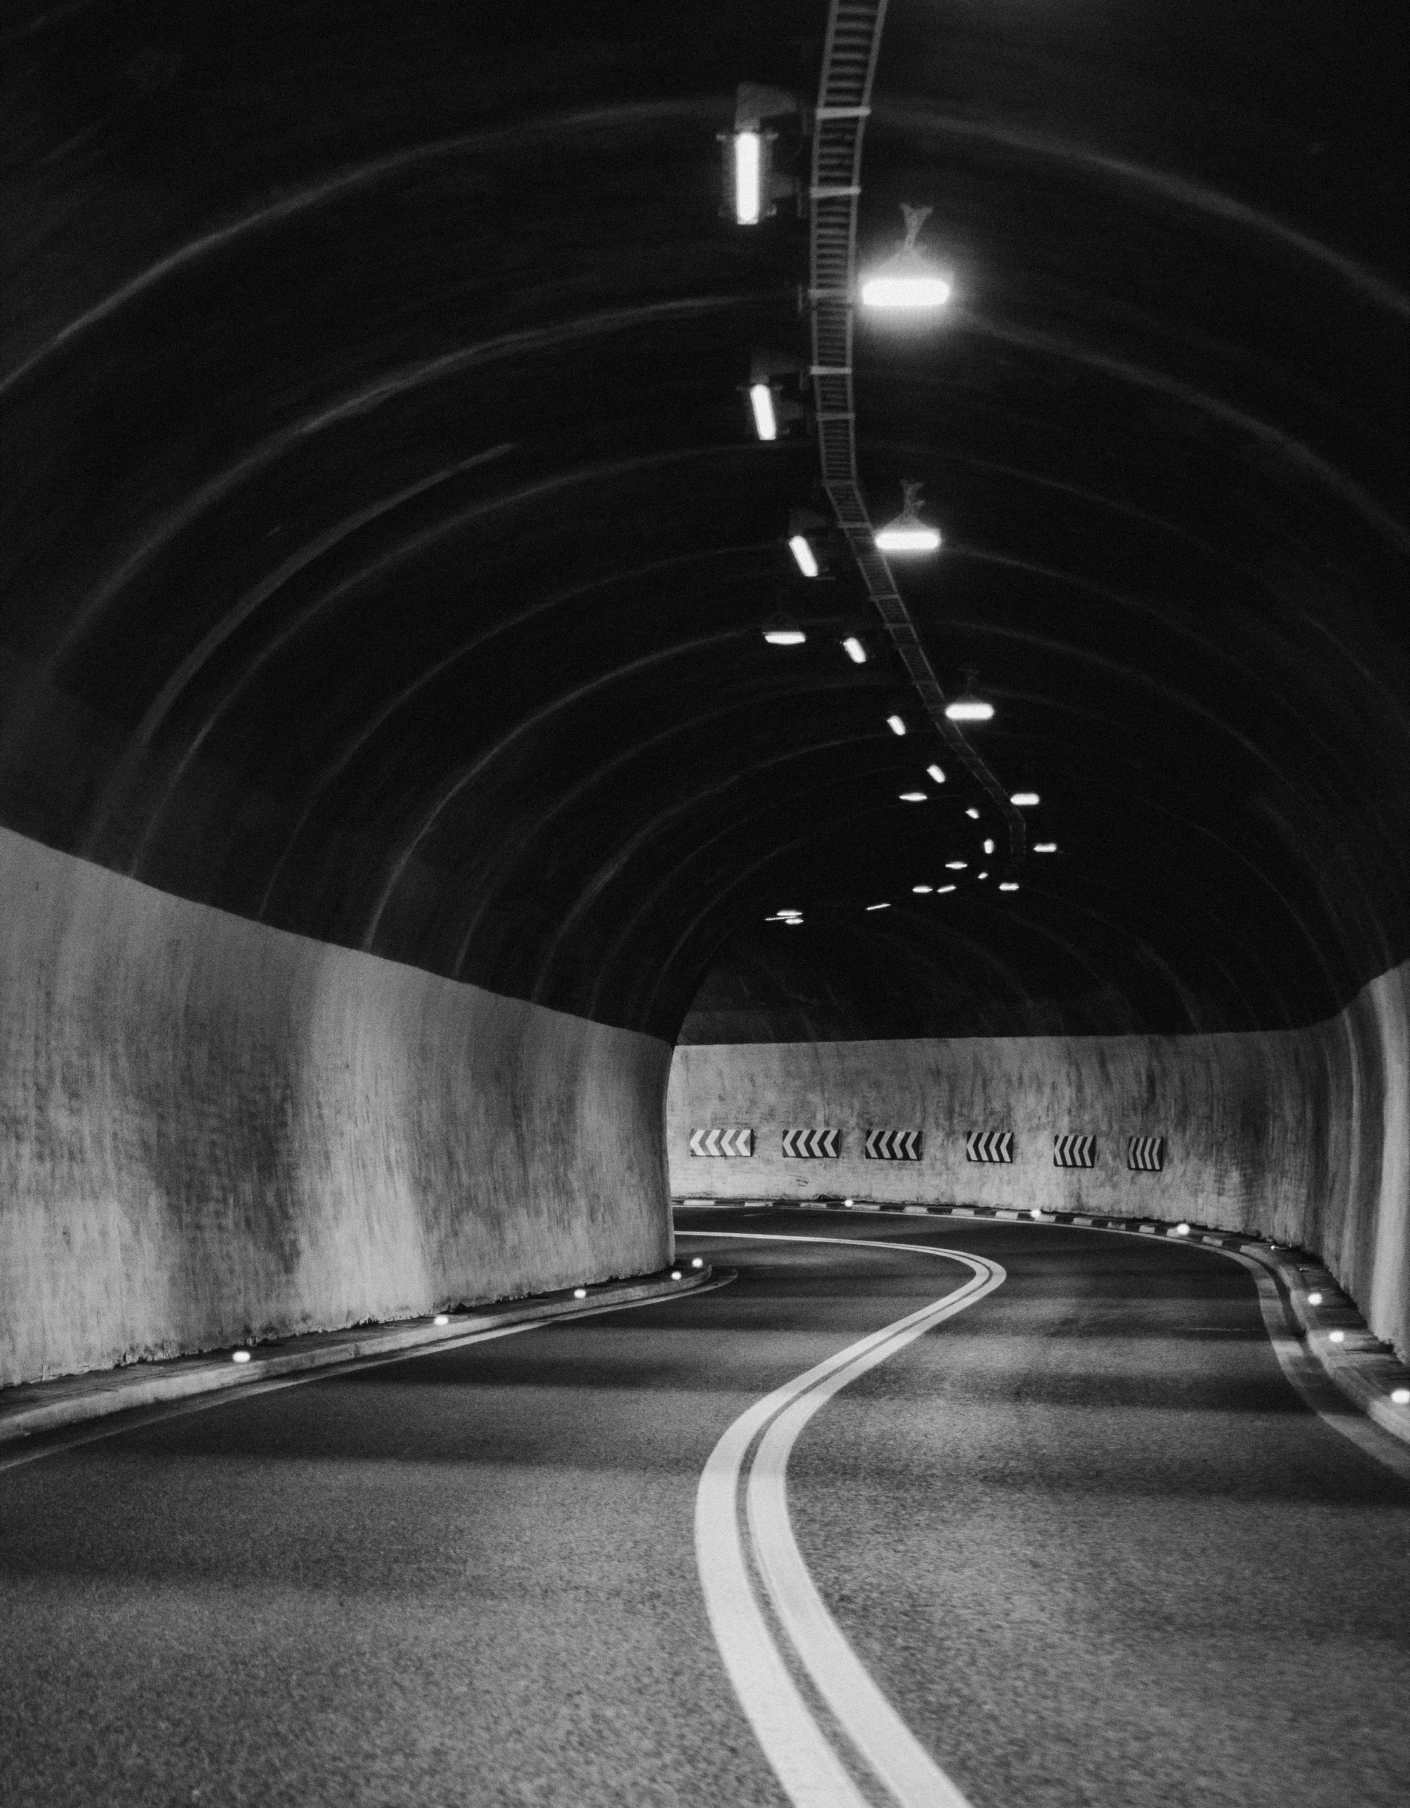
Lineární teplotní kabel LISTEC
Tepl. radiometrická detekce Mobotix

Slide 14
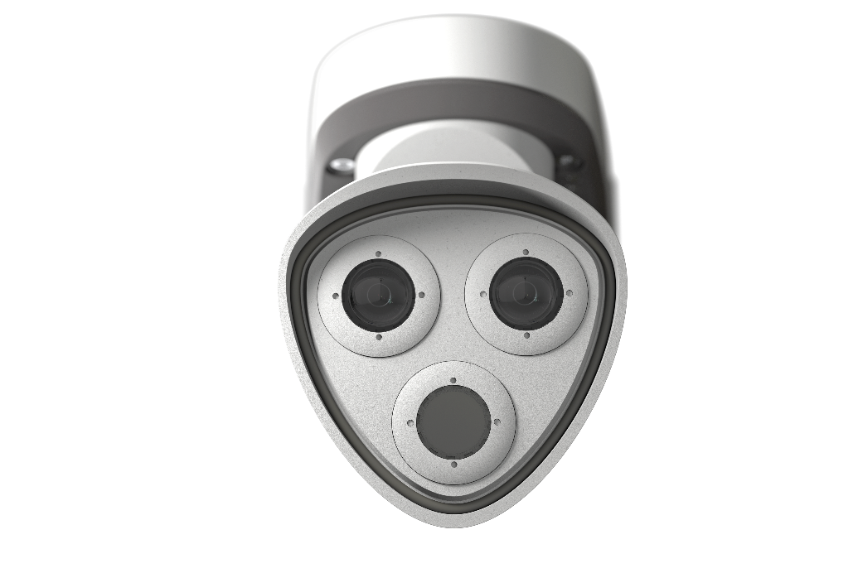
MOBOTIX
teplotní radiometrická detekce
EN 54-10
reálné měření teploty na úrovni pixelu
VdS certifikace detekce do 65m s 20 sektory
3 úrovně před poplachu

Slide 15
Příklad použití v odpadovém hospodářství

Slide 16
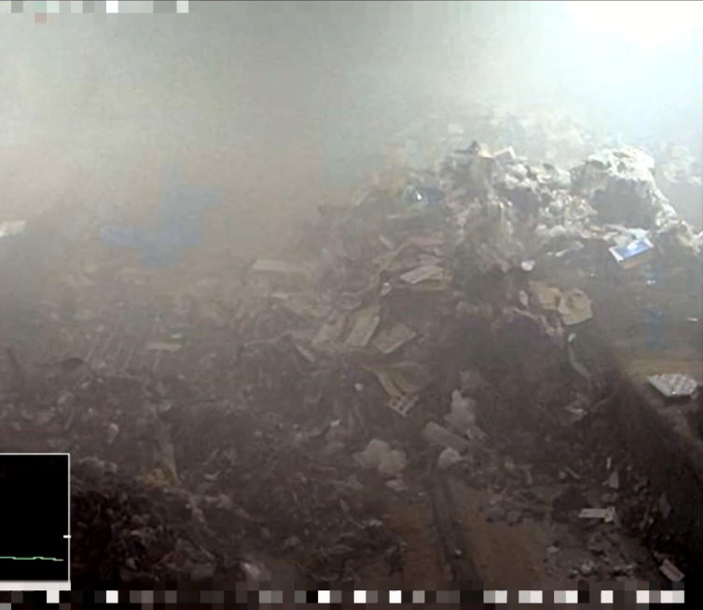
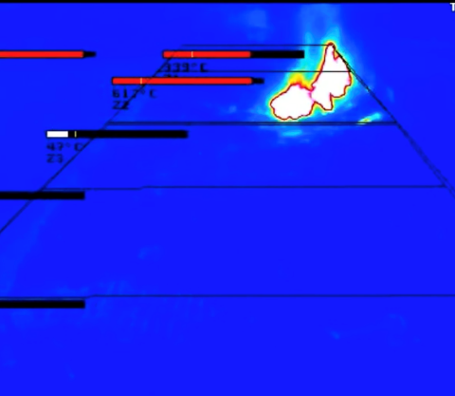
Detekce ohniska požáru v náročném prostředí

Slide 17
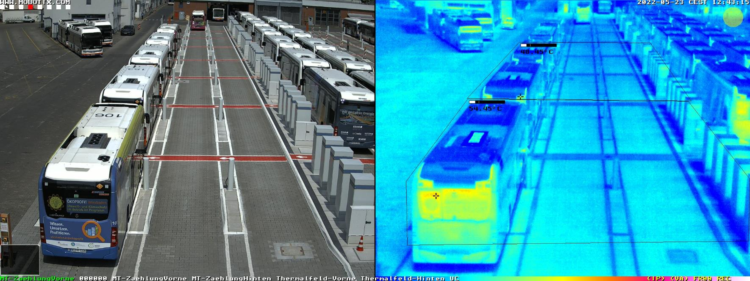
Monitoring nabíjení autobusů MHD

Slide 18
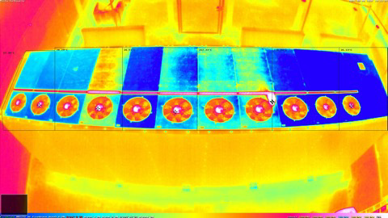
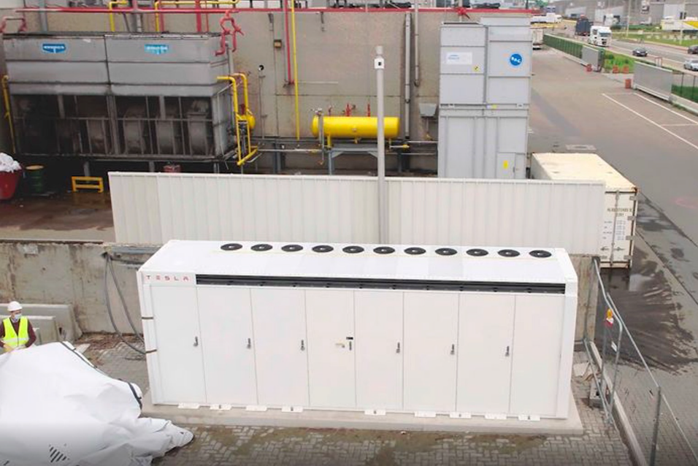
TESLA Megapack 3,9 MWh monitoring provozních teplot lithiových baterií

Slide 19
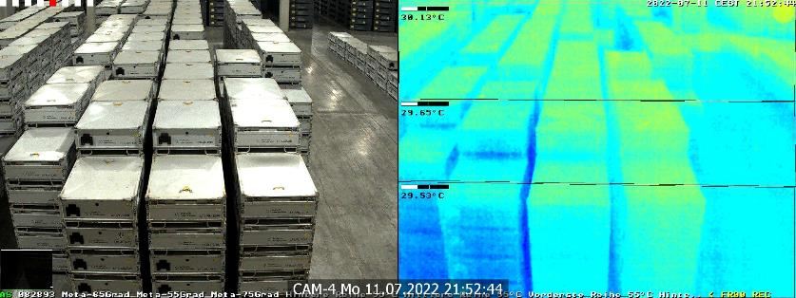
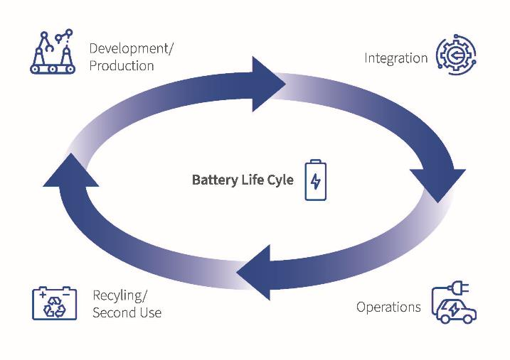
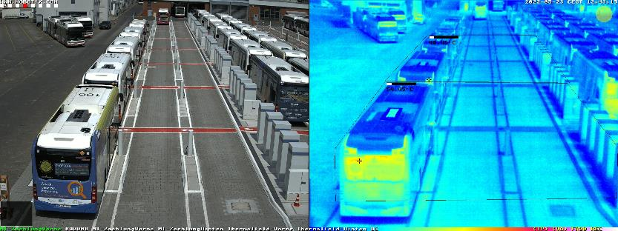
Monitor celého životního cyklu baterií

Slide 20
Monitoring FVE

Slide 21
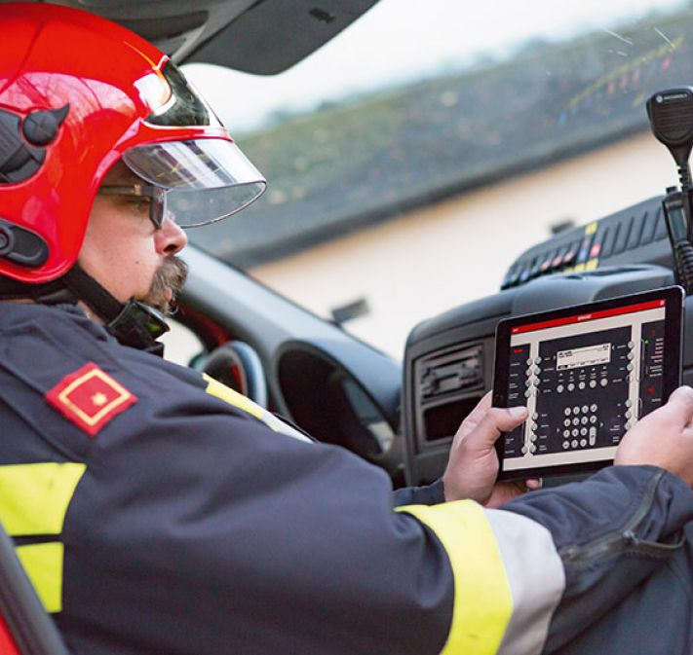
Integral Mobile
Informace na prvním místě
mobilní aplikace pro vzdálený přístup k systému EPS
zjednodušení servisních i provozních procesů odkudkoli
zobrazení detailních informací na úroveň jednotlivých prvků
omezení ovládání geolokací
zobrazení historie událostí

Slide 22
Kontakty
Bc. Tomáš Ekrt Head of Representative Office Czech Republic +420 725 719 128 t.ekrt@schrack-seconet.cz
Jan Čečrdle
Sales & Technical Support
+420 774 828 154
j.cecrdle@schrack-seconet.cz

Slide 23
Máte dotaz?
?
?
?
?
?
?
?
?
?
?
?

